Slide 1
重回“五四”起跑线

Slide 2
1.一百年，我们走到了哪里？
“五四”：“男女平等”，“我是和你一样的人”——何处是归程？
中国革命悬置了“小我”，将女性纳入到“国民”“公民”中。
介入社会变革，扮演社会角色，获得社会地位，女性的解放之路。
但问题也随之出现

Slide 3
郑也夫：单纯女性角色的变动导致家庭关系紊乱。
“我们的妇女解放仅仅将妇女推上了社会，却没有为她们提供家庭中的角色模式，中国人失去了社会文化的指引，家庭矛盾丛生，角色冲突千奇百怪”——《代价论》

Slide 4
波伏娃：从女性心理角度批驳女权主义者夸大职业妇女所取得的成绩而对她们的心理紊乱视而不见
“她希望生活得像个男人，又生活得像个女人，这样一来便增加了自己的义务，也增加了自己的疲劳”
她希望干得漂漂亮亮，做个好主妇，做个有献身精神的母亲，和传统妻子没有什么两样。她承担它是出于对她伙伴的尊重，也是出于对她自己的忠实。
在尊重男性优越地位的氛围汇总成长起来，她仍然可能认为应当把男性放在首位。在坚持自己的权利与谦让这两种欲望之间，她左右为难，终于分裂了。——《第二性》

Slide 5
身为女人，今天该如何成为一个独立的人和真正意义的人，这是它们面临的特殊难题。——重回“五四”起跑线

Slide 6
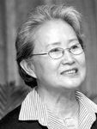
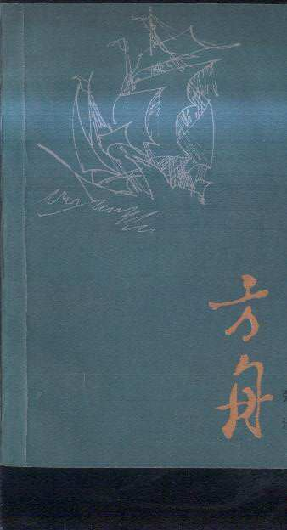
2.如何看待同性情谊
张洁《方舟》
三个在生活、事业上失意的女
人的失落和无奈
“方舟”并非海滨故人的理想
之所，而是女性迫不得已的安身
之处。

Slide 7
“也许这是个永远不能调和的矛盾，你要事业，你就得失去做女人的许多乐趣，你要享受做女人的乐趣，你就别要事业”
荆华觉得一个‘母马驾辕’的时期好像就要到来。男人的雌化和女人的雄化，将是一个不可避免的、世界性的问题。也许宇宙里一切事物的发展，不过是周而复始的运动，那么，退回到母系社会未必是不可能的。

Slide 8
张洁对同性情谊的书写，呈现出的是“独立的女人”们的尴尬和无奈。
理想和男性和理想的爱情仍然是她们渴望的，但这些从未出现过。
王安忆说张洁：“从某一点来说，可能是她对男性的要求太高了。话说回来，恰恰在我们这个社会，男性其实是软弱的，而她不同意男性软弱。她是个性别意识那么强的人，她的小说里具有那么强烈的女性自觉性。”

Slide 9
关于《方舟》的非“性别”解读
张洁将三个女性设计为“文革”的受难者，从而呈现出一个新时期重整旗鼓，整装待发的奋斗故事。
因为是女性，且没有家庭庇佑，所以更显奋斗的艰辛——“沉重的翅膀”
女性获得自我认同的方式是通过自身努力赢得社会尊重，实现社会价值，而非借助同性情谊，获得“你就是我自己”的相互指认。

Slide 10
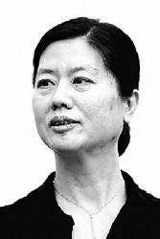

王安忆《弟兄们》
从某种意义上重复了丁玲与
王剑虹的故事：男人的出现离
间了女人的友谊。
同性情谊的脆弱不是女人对爱情
的天然热情，而是为人妻母角色
规范与社会秩序。

Slide 11
王安忆为何要讲述这样一个故事？
1989年的语境：西方女性主义理论在中国大陆攻城略地，王安忆通过自己的思考，质疑西方理论在中国语境中的有效性。
如果女性最终都要离开象牙塔，而进入正常的社会秩序，那么她只能积极地顺应这个秩序，并在既定的规范中获得生存的空间和自我认同。

Slide 12
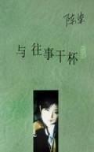
陈染《无处告别》《与往事干杯》《破开》
伊堕人，你是我的前世，我的守护神
我必须拉紧她，一刻不能再松手。拉紧她就是贴近我自己，就是贴近与我血脉相通的上帝。
“我感到你就是我自己”

Slide 13
与同性朋友的情感是一种极端危险的力量，黛二小姐始终这样认为，这需要她们彼此互相深刻地欣赏、爱慕、尊重和为之感动。同时还要有一种非精神化的自然属性的互不排斥甚至喜爱。她们之间不稳定和牢靠的东西就是信赖。这种情感可以发展得相当深刻、忘我、富于自我牺牲，甚至谁也离不开谁，但同时又脆弱得不堪一击，一触即溃。稍不小心，转瞬之间就滑向崩溃的边缘。冥冥之中，两个人的情感之间隔着一层薄薄的纸，这种情感稍一有所偏差，就会变得无法存在下去。比如欣赏滑向妒忌，爱慕走向病态，那么这张薄纸顷刻之间就会碰破；而两个文化女子之间若没了这张薄纸，那么便什么都不会有，不会存在。所以黛二从来都把发展同性之间的情感视为玩火，这一切的复杂和危险在异性朋友那里并不存在。

Slide 14
同性情谊的瓦解不是女性的爱情信仰，不是由于为人妻母的社会既定秩序，恰恰是女性对自身精神空间的维护。
换言之，姐妹之邦并非“你就是我自己”的完美共同体，而是建立在欣赏、尊重并认可彼此个性的前提下。
那么，100年，同性情谊走到了哪里？

Slide 15
3，如何看待家庭
谌容：《人到中年》
“你应该是有所作为的，应该是科学家，是我和孩子拖累了你，影响了你出成果”
“如果当时慎重考虑一下，我们究竟有没有结婚的权力，我们的肩膀能不能承担起组成一个家庭的重担，也许就不会背起这个沉重的十字架，在生活的道路上走得这么艰难”
——家务劳动是没有价值的，事业是职业女性唯一的选择。

Slide 16
张辛欣：《在同一地平线上》
百废待兴，努力奋斗实现人生价值的一对年轻人，男人遭受权力和人际关系的压迫，女人则承受家庭事业不能两全的挣扎。
“他只要得到家庭的快乐和幸福，而我却要为此付出一切，也许到现在，他从来没有想过，在生活的竞争中，是从来不存在绅士口号：lady first”
“你无法代替我我去争，即使我和你是一个小小的整体的各自一半。我们每个人面临的，也各是一个整个的世界。也许这个世界对于男人来说，没有多大变化，对于女人来说，却极大地改变了……”

Slide 17
1980年代中期，社会秩序重建。
宏大命题依然存在：历史的劫难、心灵的伤痕、理想的光芒、英雄的放逐、爱的沧桑、人的尊严……
社会空气的自由和松动也是作家有可能游离于主潮之外，实现他们关于个体生命和个人生活的思考。
男人是怎么回事，女人又是怎么回事？

Slide 18
王安忆：女性归位于“内”，在“份内”实现个人价值获得自我认同。
《流逝》一个养尊处优的少奶奶在捉襟见肘的经济窘况中，成为充实精明的家庭主妇。
《鸠鹊一战》小妹阿姨为要房子打起做人的精神
《“文革”轶事》女人在亭子间里的心智较量让她们情绪饱满，精神充沛。

Slide 19
归位于传统的“主内”角色是否是解放之路的倒退？
“一个深谙遵从（不如说表演遵从）两性间游戏规则的女人，可以因此而获得某种弱者的侵犯性，从而以合谋于历史的方式，分享男性权力，实现并达到自己的功利目的，在男权社会中获得一份较为安全与舒适的生存”——戴锦华《涉渡之舟：新时期中国女性写作与女性文化》

Slide 20
池莉：《不谈爱情》
男人女人都得在婚姻中成长，学会做丈夫和妻子。
“婚姻不是个人的，是大家的，你不可能独立自主，不可以粗心大意。……妻子是过日子的伴侣，过日子你就要担负起丈夫的责任，与她搀搀扶扶，磕磕绊绊走向人生的终点。”
婚姻与婚姻所携带的现实改写的力量成为男人女人必须经历的成人式，在婚姻中他们学会了妥协、认可现实，从而成为一个“公民”。婚姻因此成为男人女人建立起自身社会身份和自我认同的途径。

Slide 21
4.关于爱情
张洁：《爱，是不能忘记的》《波西米亚花瓶》《祖母绿》
爱与性无关
爱，是精神家园，是对生命的拯救力量，是对真理和信念的忠诚，是对人类理想的回归。
想象“五四”，爱是旗帜、是信仰、是射入黑暗王国的光明之箭……

Slide 22
王安忆“三恋”“三恋带有实验的动机，这实验到不仅是如通常以为的在形式上的实验，而是更具有社会性内容的，那就是男女关系的真相”
《荒山之恋》，金谷巷的女孩，为爱殉情，生命的消失不是毁灭自我，而是自我的实现。
《锦绣谷之恋》在久违的爱情中，复苏了作为女人的性别和生命“她爱和他在一起的这个自己更超过了爱他”

Slide 23
总结
新时期女作家对同性情谊、婚姻、爱情等主题的开掘更为关注的是女性主体性的建立。这与此一历史阶段“思想解放”“人”的发现等社会思潮关系紧密。
女性写作开始摆脱西方女性主义的理论设定，面对更广阔的中国语境，讨论中国女性的现实问题。

